Slide 1
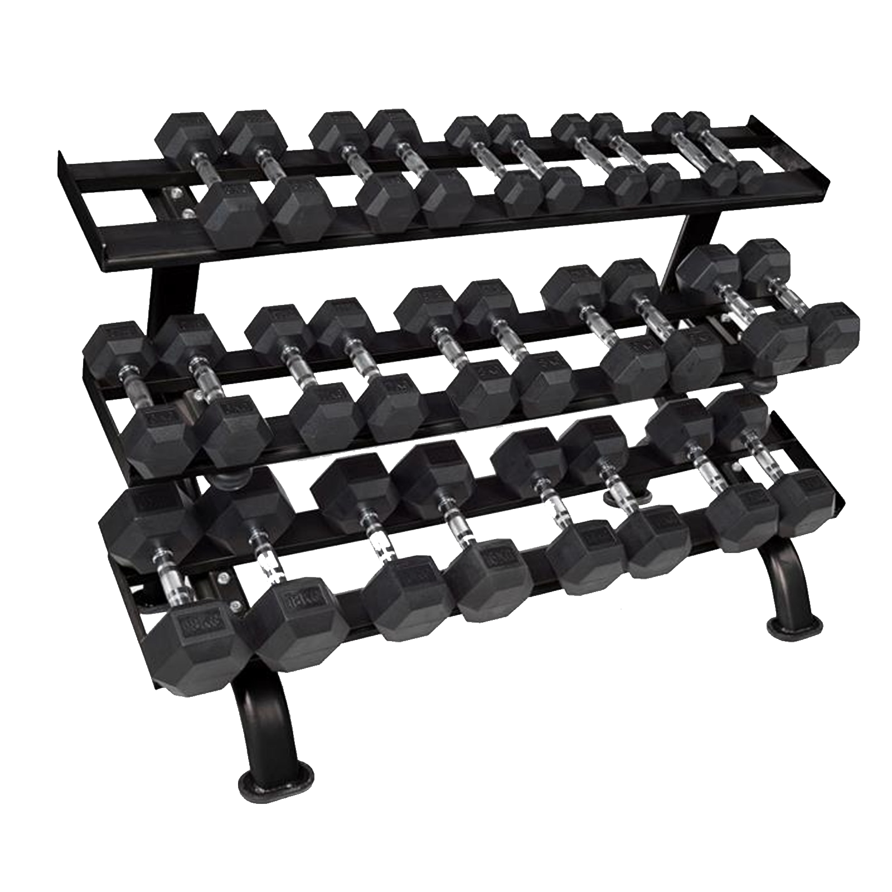
סטודיו לאימוני כושר תיכון "דה שליט" רחובות
ברוכים הבאים למרחב האימונים שלנו, מוזמנים לשוטט, לחקור, להתאמן ולהנות!
כללי בטיחות והתנהגות
בסטודיו
משימה להגשה
אימון באמצעות משקולות
קיקבוקס
פילאטיס
HIIT
טבטה באמצעות גומיה
מתיחות
בהצלחה!
שלי רדיע

